Slide 1
Didactiek en Klassenmanagement
Moduleoverzicht
Periode 1 - leerjaar 2

Slide 2
Formatief toetsje

Slide 3
Leren, leerconcepties en leerstijlen
periode 1 – les 3

Slide 4
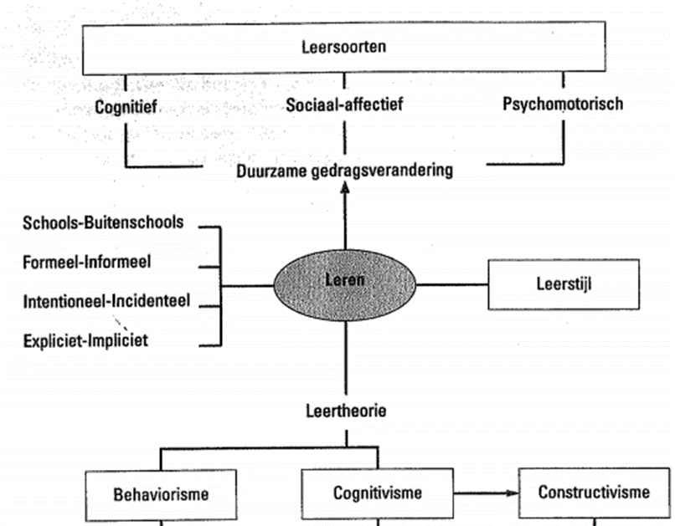

Slide 5
Leren
Schools vs. buitenschools
Formeel leren vs. informeel leren
Intentioneel vs. incidenteel
Expliciet vs. impliciet
Notes:
Georganiseerd – ongeorganiseerd
Bedoeld – niet bedoeld
???????

Slide 6
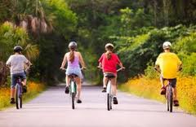
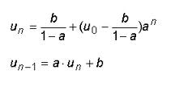
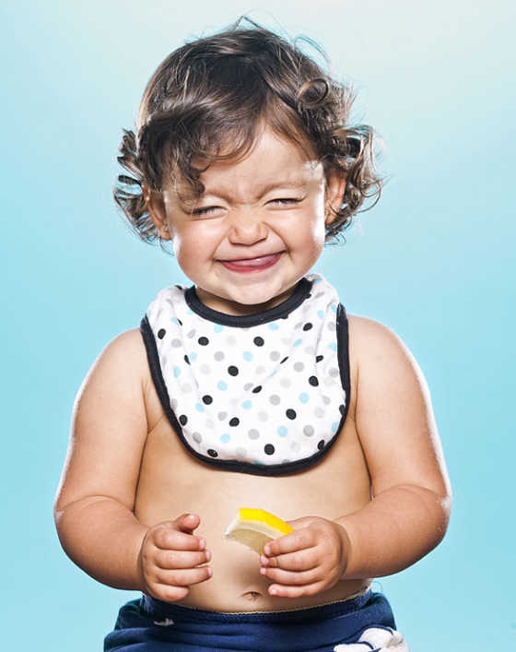
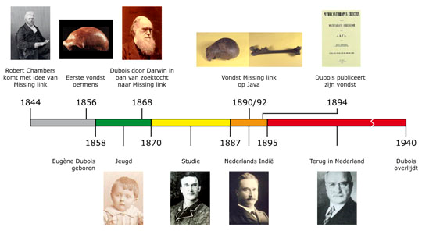
Notes:
Schools vs. buitenschools
Formeel leren vs. informeel leren
Intentioneel vs. incidenteel
Expliciet vs. impliciet

Slide 7

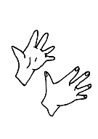

Leren heeft te maken met gedragingen op:
  1. Cognitief terrein (hoofd)
  2. Sociaal-affectief terrein (hart)
  3. Psychomotorisch terrein (handen)
Voorbeeld:
1: van buiten leren definities
2: inlevingsvermogen, normen en waarden
3: typen, hardlopen, schakelen
De verschillende drie soorten van leren staan niet los van elkaar,
maar zijn met elkaar verweven (vb. auto rijden)

Slide 8
leren =
het ontstaan of het tot stand brengen van mentale
processen door middel van het selecteren, opnemen,
verwerken, integreren, vastleggen, gebruiken van en het
be­tekenis geven aan verschillende vormen van
informatie (ervaringen, gebeurtenissen en verschijnselen
in de werkelijkheid), welke leiden tot duurzame
veranderingen in kennis, vaardigheden, houdingen,
motieven en /of het vermogen om te leren (Wald, Van der
Linden, 2001).

Slide 9
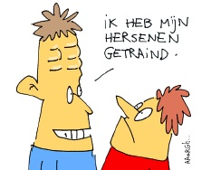
Wat is leren voor jou?
Schrijf in 5 minuten op hoe jij zelf leert en denkt over leren

Slide 10
leerconcepties Vermunt
  Opnameleerconceptie (van buiten leren)
  Constructieleerconceptie (inzicht)
  Toepassingsleerconceptie (van kennis en vaardigheden)
  Stimuleringsleerconceptie (motivatie)
  Samenwerkingsleerconceptie (steun, verdelen taken)
Notes:
Wat is leren? Volgens de onderwijspsycholoog Vermunt zijn er 5 leerconcepties. Conceptie = een opvatting over leren.
Als je kijkt naar wat jij opgeschreven hebt over ‘hoe jij leert, wat is jouw leerconceptie dan?’

Slide 11
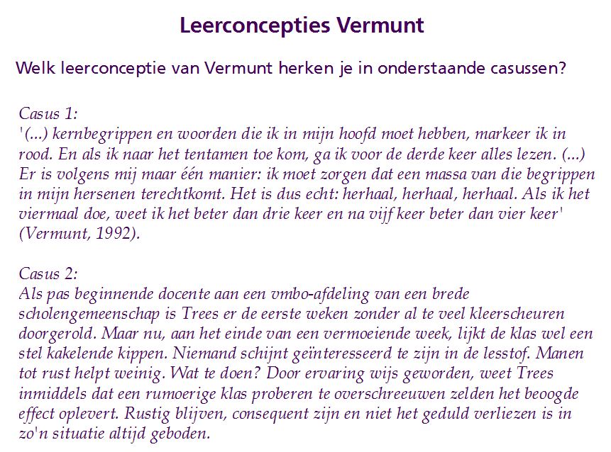
Notes:
Casus 1: opname leerconcepte
Casus 2: toepassingsleerconceptie

Slide 12
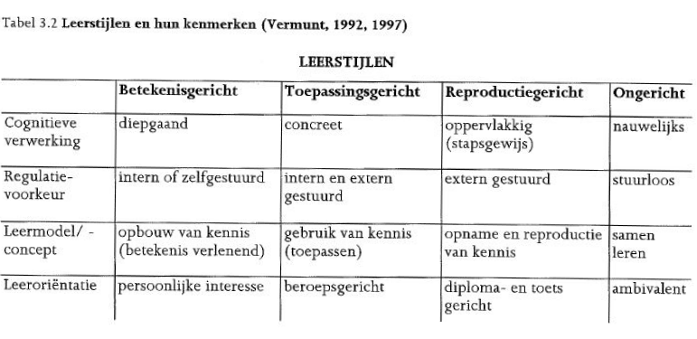
Leerstijlen Vermunt
Samenwerkings-leerconceptie
Samenwerkings-leerconceptie
Stimulerings-leerconceptie
Stimulerings-leerconceptie
Constructie leerconceptie
Toepassings leerconceptie
Opname leerconceptie
Notes:
Cognitieve verwerking
Op welke wijze verwerken leerlingen leerinhouden en/of ervaringen? Gebeurt dit oppervlakkig of diepgaand, of zijn ze gericht op concretisering (toepassing) van de leerstof?
Regulatievoorkeur
Bij regulatie gaat het om de vraag wie het leerproces stuurt en de di­verse leerbeslissingen neemt. Is dat de leraar of leerling of is er sprake van een taakverdeling? In leerpsychologische termen gesteld luidt dezelfde vraag: Wie voert de verschillende leerfuncties uit?
Leermodel of leerconcept
Wat verstaat de lerende zelf onder leren? Is leren opnemen en repro­duceren van kant-en-klaar aangeboden informatie of is leren bij­voorbeeld het verlenen van persoonlijke betekenis aan nieuwe in­formatie of ervaringen
Leeroriëntatie
Het geheel van verwachtingen, motieven, houdingen en persoon­lijke doelstellingen omtrent het eigen leren. Leer ik enkel omdat ik geïnteresseerd ben in de leerinhoud of is mijn leerinzet gericht op het behalen van een bepaald diploma om een gewenste functie te kunnen bemachtigen (Vermunt, 1997)?

Slide 13
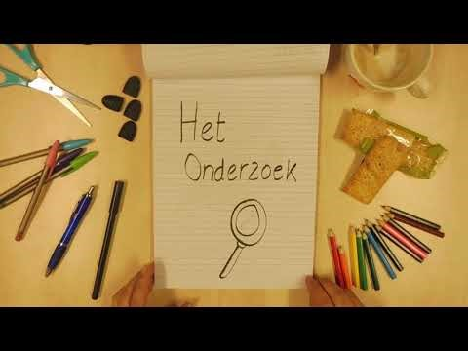
Notes:
Vanaf het begin tot en met ongeveer 3.06 min

Slide 14
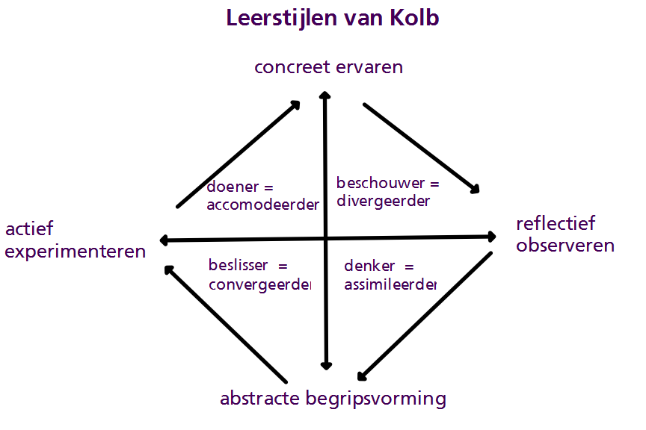
Leerstijlen Kolb

Slide 15
Start bij 1 = reflectie-aanpak
        1.concreet
        ervaren
        Doener Beschouwer
  4. Actief 2.Reflectief
  Experimenteren observeren
        Beslisser Denker
        3. abstracte
        begripsvorming
Kijken naar
situatie
opdracht
uitleg
nabespreken

Slide 16
Start bij 2 = zelfstudie-aanpak
        1.concreet
        ervaren
        Doener Beschouwer
  4. Actief 2.Reflectief
  Experimenteren observeren
        Beslisser Denker
        3. abstracte
        begripsvorming
Kijken naar
praktijk
opdracht
uitleg
Lln. bekijken
materiaal

Slide 17
Start bij 3 = instructie-aanpak
        1.concreet
        ervaren
        Doener Beschouwer
  4. Actief 2.Reflectief
  Experimenteren observeren
        Beslisser Denker
        3. abstracte
        begripsvorming
Kijken naar
praktijk
opdracht
uitleg
nabespreken

Slide 18
Start bij 4 = oefen-aanpak
        1.concreet
        ervaren
        Doener Beschouwer
  4. Actief 2.Reflectief
  Experimenteren observeren
        Beslisser Denker
        3. abstracte
        begripsvorming
Kijken naar
praktijk
opdracht
uitleg
nabespreken

Slide 19

Leerstijlen - Oosterheert
Jij leert ook!
Jij leert onderwijzen
Vier manieren van
leren onderwijzen van
Oosterheert
> ontdek je eigen leerstijl
Notes:
Studenten het de excel-vragenlijst laten invullen tijdens de les. Welke leerstjil hebben jullie? > inventariseren?
Herken je de leerstijl? Kun je vb geven van hoe de leerstijl naar voren kwam? > verwijzen naar 2 artikelen Oosterheert en Vermunt op de portal. Gebruik deze artikelen als achtergrond bij de HW-opdracht.

Slide 20
Leerstijlen - Oosterheert
Ga naar de FLOS-portal, les 3 DKM
Vul de vragenlijst in: excel (4 manieren van onderwijzen Oosterheert – bewerkbaar)
Lees de artikelen: ‘Hoe leraren in opleiding leren’ en ‘leerstijlen’
Koppel de resultaten van de vragenlijst aan de gelezen artikelen
Voeg toe aan je dossier (individueel)

Slide 21
Huiswerkopdracht
Individuele opdracht Leren: Eigen leerstijltest en conclusies Neem volgende les de toetsmatrijs en een lesmethode, die aansluit bij jullie leerdoelen, mee.
Notes:
Excel-bestand
Conclusies in 1 a 2 A4 > APA verwijzing en praktijkvoorbeelden
In de les leerstrategieën krijgen je handvatten hoe je het beste kunt leren en de leerlingen zaken kunt laten leren.

